Slide 1

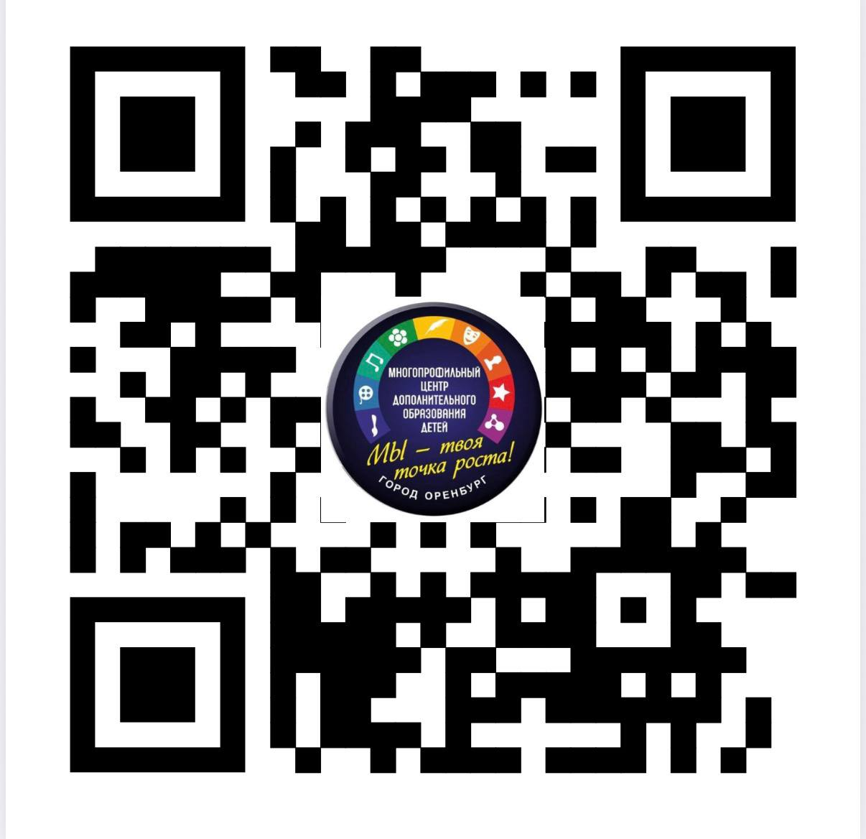

Многопрофильный центр дополнительного
образования детей
Сведения о результативности ДООП
«Самбо начинается с детства»
Разработчик программы:
Мамбеталина Регина Галиулловна,
педагог дополнительного образования
Направленность программы:
физкультурно -спортивная
Возраст детей: 7-13 лет
Срок реализации:3 год
Цель программы: формирование физически активной и нравственно- воспитанной личности обучающихся, сохранение и укрепления их индивидуального здоровья средствами самбо.
Показатели результативности программы:
мониторинг уровня освоения
программы (личностные, метапредметные,
предметные результаты);
﻿мониторинг сохранности детского контингента;
﻿мониторинг результативности участия.

Slide 2

Результаты освоения дополнительной общеобразовательной общеразвивающей программы «Самбо начинается с детства»
 | 2020/2021 учебный год | 2021/2022 учебный год | 2024/2025 учебный год
Кол-во обучающихся | 37 | 43 | 44
Высокий уровень (%) | 50 | 55 | 63
Средний уровень (%) | 31 | 34 | 35
Низкий уровень (%) | 19 | 11 | 2

Slide 3





Результативность педагога
Результативность обучающихся
Мастер спорта России по самбо, 2013г.
Золотая молодежь Оренбуржья, 2013г.
Муниципальный конкурс, «Сердце отдаю детям» диплом 2 степени, 2022г.
Почетная грамота управления образования администрации города Оренбурга за значительные успехи в организации и совершенствовании работы по дополнительному образованию детей и подростков, 2025г.
Грамота за 1 место в прохождении контрольного маршрута и за 3 командное место Спортивного слета педагогов дополнительного образования детей, 2024г.
Грамота за 3 командное место в Первенстве области по универсальному бою, 2024г.
Грамота за 2 командное место в Первенстве области по универсальному бою, 2025г.
Благодарность за большой вклад в развитие самбо, патриотическое и физическое воспитание детей, популяризацию отечественного вида спорта, 2025г.
Золотой знак ГТО, 2025г.
Учебный год | Уровень проведения конкурсов, количество победителей
 | Городской | Областной | Всероссийское движение ГТО
2024-2025 2025-2026 | Турнир на кубок МАУДО СШ №11 им. Э.Н.Цоя» по самбо. Дипломы: 1место- 1, 2 место- 3, 3 место- 9. Новогодний турнир по самбо. Дипломы 1 место- 2, 2 место-1, 3 место- 3. Открытый турнир по самбо «Сила в единстве Кубок СК«Yamakasi» Дипломы: 3 место-4. | 1) Первенство Оренбургской области по универсальному бою 2024 г. Диплом 1место- 3, 2 место- 4, 3 место- 3 Командное 3 место. 2) Первенство Оренбургской области по универсальному бою 2025 г. Диплом 1место- 4, 2 место- 5, 3 место- 2 Командное 2 место. 3) Первенство Оренбургской области по универсальному бою старшие юноши 2025 г. Диплом 3 место-1. 4) Турнир по универсальному бою г . Соль-Илецк. Диплом 1 место-1, 2 место -1. | Выполнение нормативов ГТО: золотой знак - 6 серебряный знак - 4 бронзовый знак -1

Slide 4



Наши партнеры
1. Федерация Оренбургской области по самбо ,
2.Федерация Оренбургской области
по универсальному бою,
3.Федерация самбо и дзюдо Кувандыкского района ,
4. Клуб «Yamakasi”
5. МАУДО СШ №11 им. Э.Н.Цоя.

